Slide 1

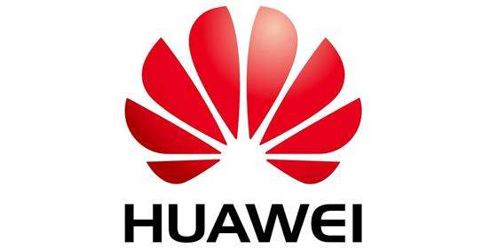
基于FPGA加速平台的分布式人工智能RDMA网络通信项目GNFC算法评审
指导老师
王尚广，张乙然
报告人
王天时
承研单位
北京邮电大学

Slide 2
目录
CONTENTS
项目背景
项目进度
技术方案
PART ONE
PART TWO
PART THREE

Slide 3
项目背景
PART ONE

Slide 4
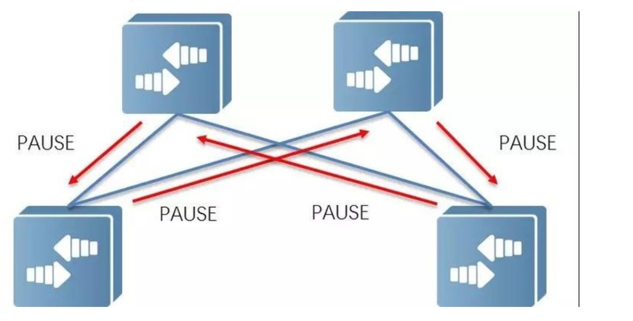
PART ONE 项目背景
背景：
  当前随着分布式机器学习等人工智能技术的兴起，传统数据处理与传输机制无法高效解决数据处理效率低、网络加速慢及传输延时高等问题。允许应用程序直接读取和写入远程内存的RDMA技术实现了高吞吐量、超低时延和低CPU开销，为人们提供了新的解决方案。
  目前最主流的RDMA技术RoCEv2的流控算法没有及时和精确的流量控制反馈，必须使用针对不同网络环境优化相关的操作参数。PFC引发的拥塞扩展、不公平、甚至网络死锁等问题，严重影响了RDMA的性能。
PFC死锁

Slide 5
PART ONE 项目背景
项目目标：
  在RDMA网络传输中实现：
    不依赖PFC机制的链路实时反馈
    动态感知链路的拥塞程度
    及时调整路由策略
    减少传输延时和提高带宽利用率
  提出GNFC智能流控方案，通过端到端的流量控制机制和接收端驱动的拥塞控制算法预防和快速缓解拥塞。

Slide 6
项目进度
PART TWO

Slide 7
PART TWO 项目进度
阶段一
2022-7-12
项目启动，调研相关资料
设计GNFC算法
阶段二
2022-8-11
算法评审，开发和测试GNFC算法，编写相关文档
阶段三
2022-9-30
交付GNFC算法及相关文档

Slide 8
技术方案
PART THREE

Slide 9
PART THREE 技术方案
RDMA智能流控机制GNFC
本项目研究分布式机器学习网络传输的特点，分析机器学习网络模型和各神经网络层之间数据传输的并串行特点，结合网络流量特征，研究RDMA智能流控机制GNFC，实现基于网络拓扑和机器学习网络模型的双重优化。GNFC 动态网络感知情况，计算决定具体每一报文的控制策略。
  技术方案包括端到端流量控制机制QP2P和接收端驱动的拥塞控制算法RRCC两方面内容。
  这两个机制分别控制是否发送数据包和数据包发送速率，既可以配合工作，也可以独立工作。

Slide 10
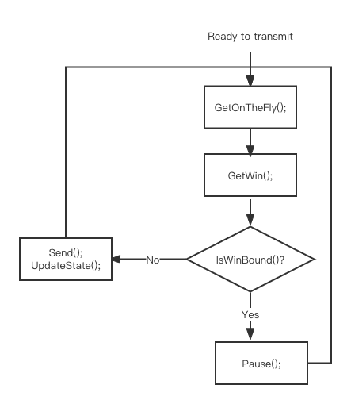
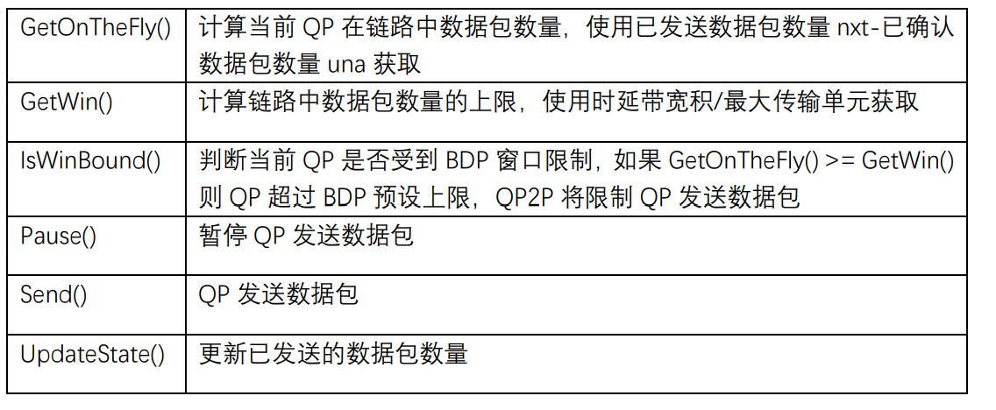
PART THREE 技术方案
端到端流量控制机制QP2P
核心思想：通过网络的时延带宽积等参数来限定每个QP在链路中数据包数量的上限，进而减少发送不必要的数据包，避免拥塞加剧
QP2P流程图
QP2P函数对照表

Slide 11
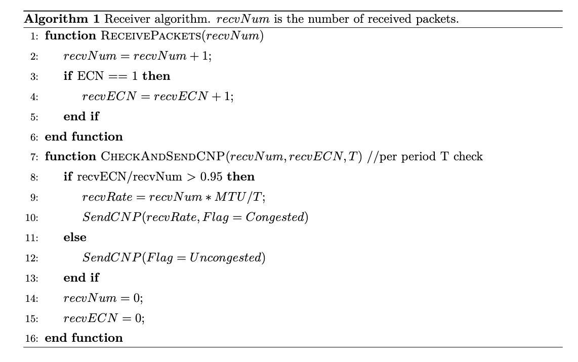
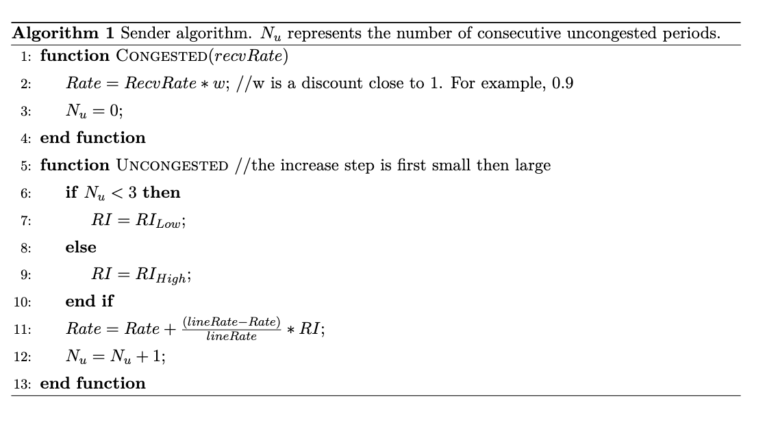
PART THREE 技术方案
接收端驱动的拥塞控制算法RRCC
核心思想：在探测到网络拥塞时，启动接收端驱动的拥塞控制算法，实现速率快速收敛，拥塞快速消除。接收端网卡根据接收速率等信息指导发送端的速率调节，避免发送端启发式的试探调速。
接收端状态统计
拥塞，按照RecvRate调整速率
每周期反馈拥塞信息
不拥塞，先缓后急增速
接收端伪代码
发送端伪代码

Slide 12
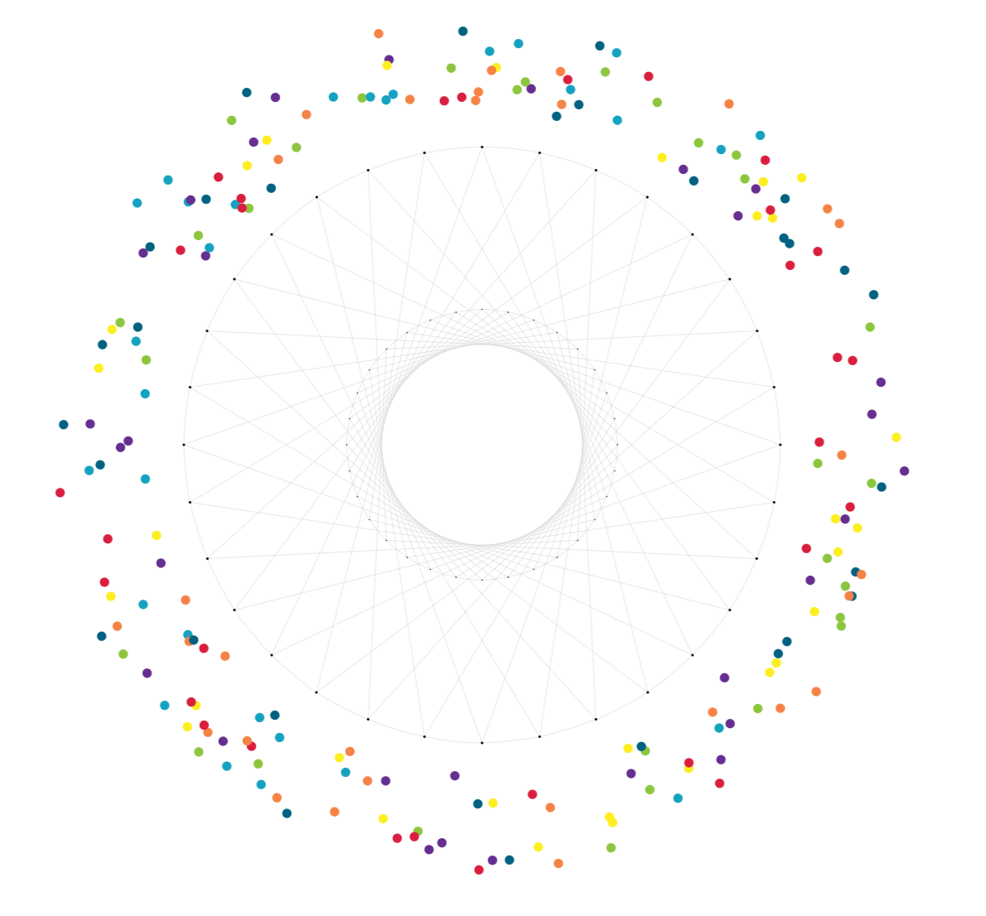

感谢各位专家老师的聆听

